Slide 1
POSTER CON DEFENSA
Estudio descriptivo sobre patología traumatológica en la urgencia de pediatría
Autores: Blanco Rivero, N ; García García-Galán, A; Suárez Cabezas, S; Sanavia Moran , E; Cabrerizo Ortiz, M; Castro Rodríguez, C
Centro de trabajo: Hospital Universitario Infanta Leonor

Slide 2
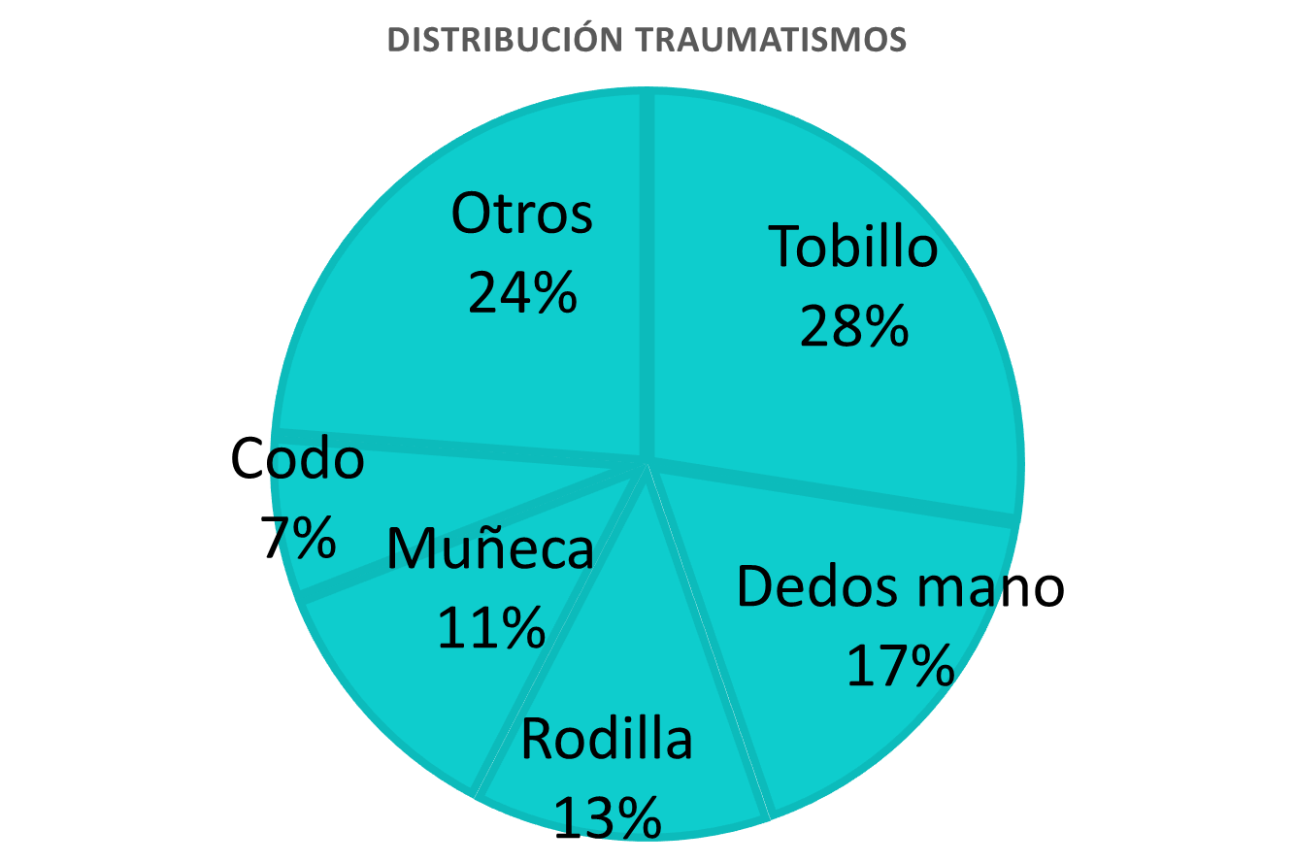
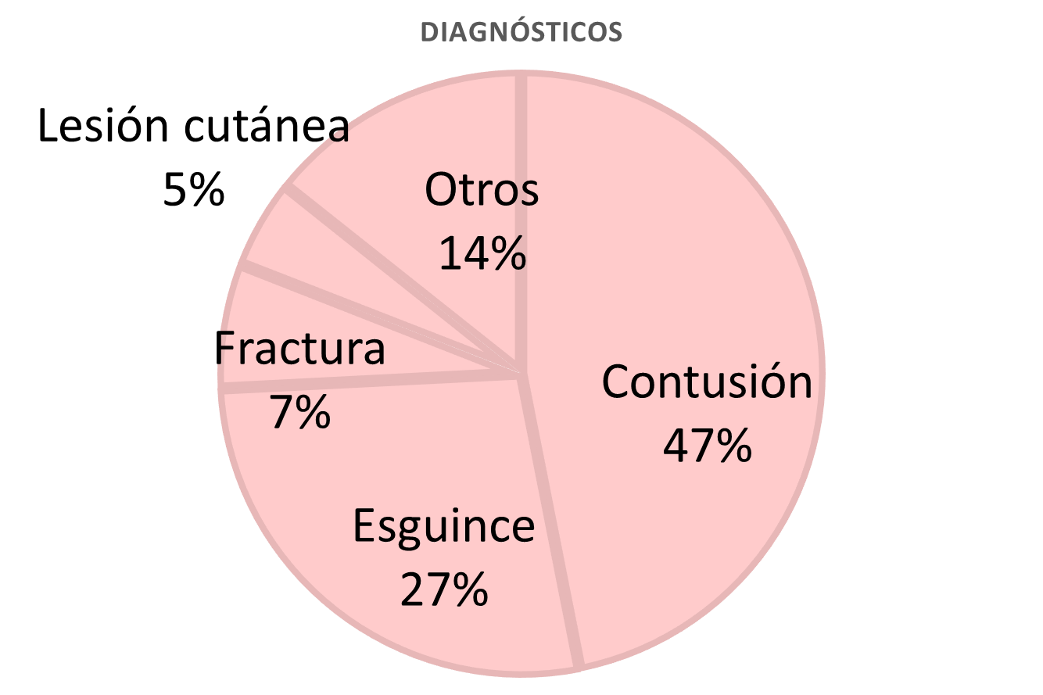
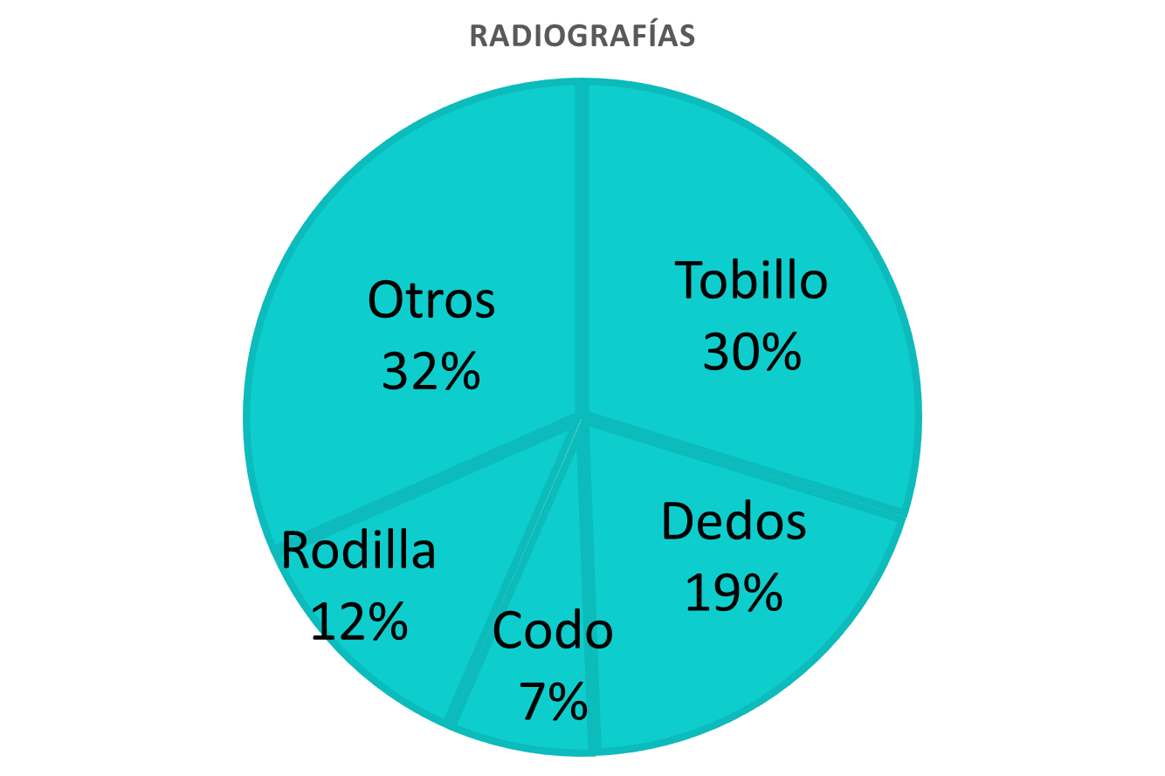
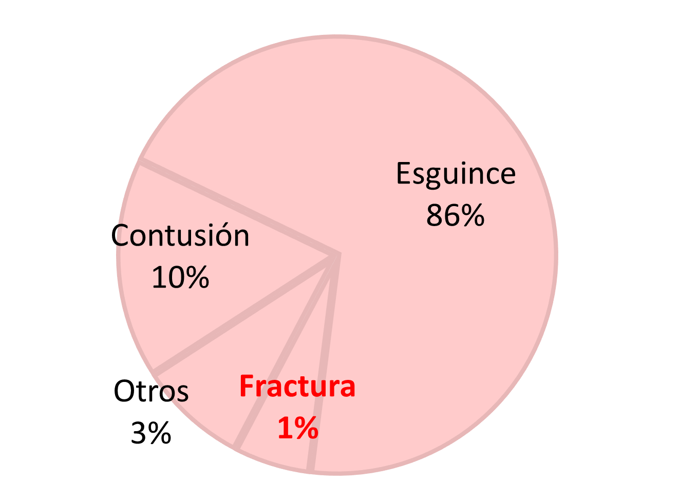
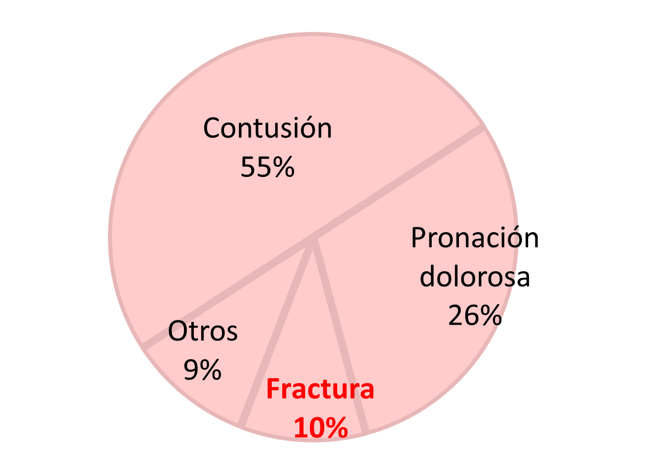
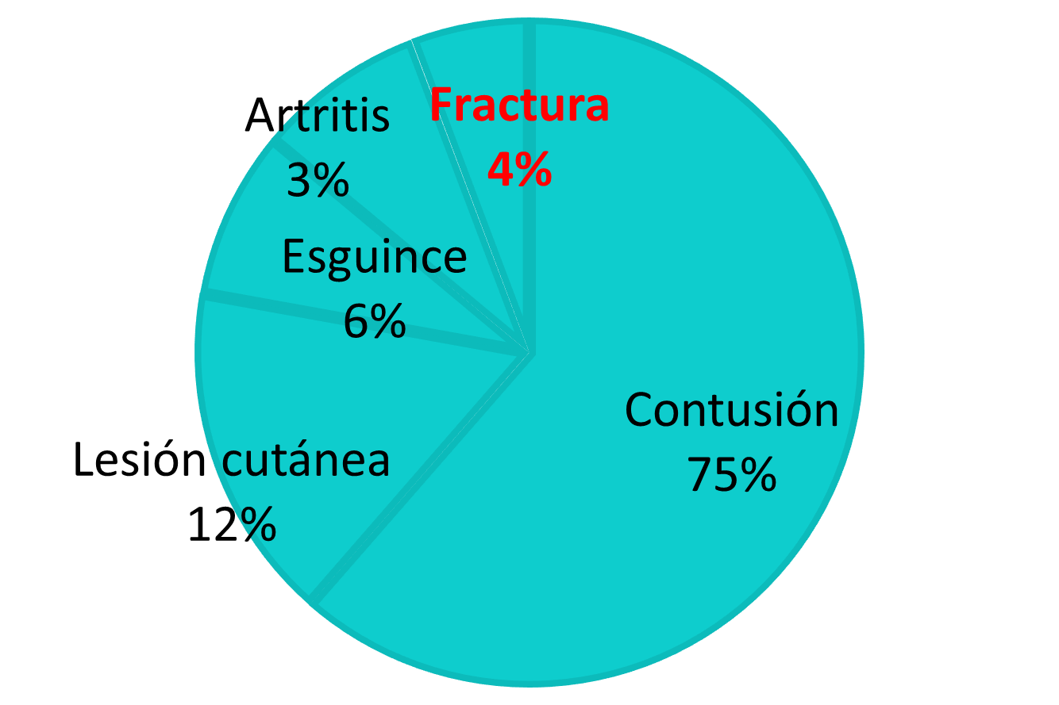
Objetivos:
Comprobar las características de la patología traumatológica atendida en nuestro servicio
Valorar posibles mejoras
Resultados:
Total de 714 pacientes → 9,5% de las urgencias (7535 urgencias totales)
H 57,1%, M 42,9% Edad: mediana 10 años, RIC 5
Realización de radiografía → 78,9%
Interconsulta a traumatología → 16,4% Traslado a hospital de referencia → 0,7%
Vuelven a consultar → 2,1%
Metodología: estudio descriptivo retrospectivo.
1/01/2020 – 6/03/2020 → 2 meses
Incluidos: traumatismos 0-15 años.
Excluidos:
  TCE y traumatismos faciales
  Traumatismo en espalda
  Politraumatismos
Conclusiones:
La patología traumatológica es causa frecuente de:
  Consulta en urgencias
  Realización de radiografía
Posibles mejoras:
  Reducción nº de radiografías:
    Tobillo
    Dedos de la mano
  Formación:
    Codo
  Futuros estudios de investigación
Tobillo
Rx → 85,2%
Dedos de la mano
Rx → 89,4%
Codo
IC trauma → 35,3% (x2)

